Slide 1

Sprint 0 demo
LISK.Delegates
S65 - 2

Slide 2

Inhoudsopgave
Opdrachtomschrijving
Sprint 0 goals
Voortgang / Achievements
Scrum toepassing
Gebruikte tooling
Architectuur
Sprint 1 goals

Slide 3
Opdrachtomschrijving
LCU bezoek
Stand van zaken LISK
LISK marketplace
Wat is het nut van de marketplace?
Wat kan er op de marketplace gedaan worden?

Slide 4
Sprint 0 goals
Opdracht verduidelijking
Onderzoek blockchain
Onderzoek LISK / dPOS
Opzet Software Architectuur Document
Case studies
Opzetten tooling
Onderzoek CI/CD
TICT invullen

Slide 5
Sprint 0 voortgang
PoC sidechain
Software architectuur document
Onderzoek status
Google Drive ingericht
Jira opgezet

Slide 6
Scrum toepassing
Daily standup
Planning poker
Retrospective
Sprint planning

Slide 7






Gebruikte tooling

Slide 8
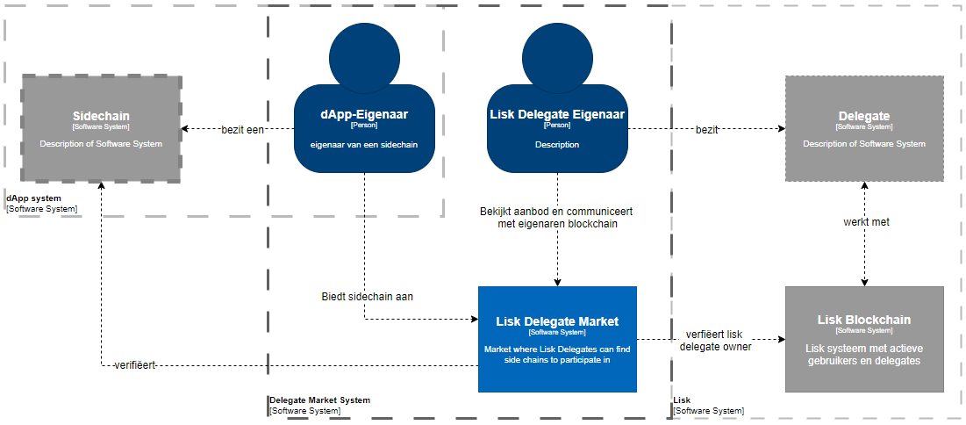
Architectuur
C1

Slide 9
Sprint 1 goals
Delegates onderzoek
Side Chain onderzoek
Multi chain wallet onderzoek
Case study: Microservices and Event Storming
Case study: Software Quality Assurance
Architectuur document
Uitbreiding verder in depth op modellen
Update gemaakte modellen

